Slide 1

AG1 Grupo 2: Panadería
Integrantes del Grupo:
Ignacio Gil Garzón
Lian Salmerón López
Vicente David Mut Giraldo
Juan Camilo Quiroz Muñoz

Slide 2
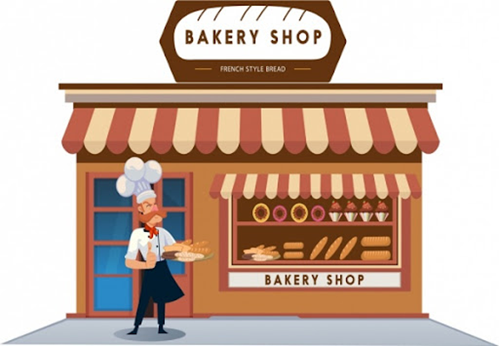


Qué es
Recurso compartido
Sección crítica
Turno
Tickets
Panadería
Ticket
Clientes

Slide 3
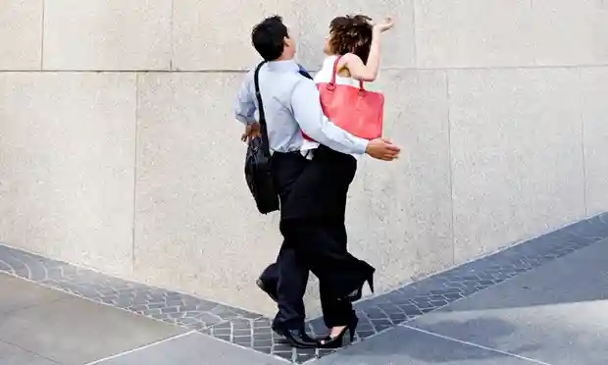
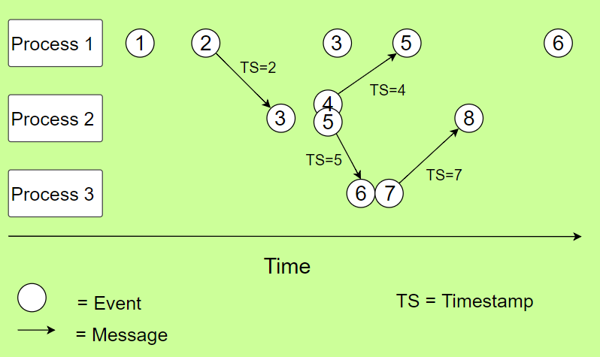
Tipo de problema
-Problema con los hilos

Slide 4



Solución

Slide 5
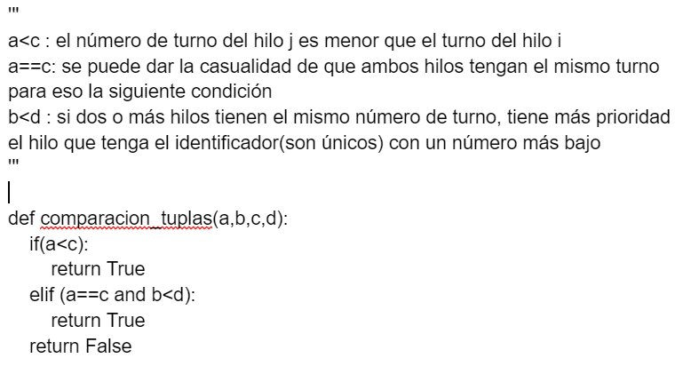
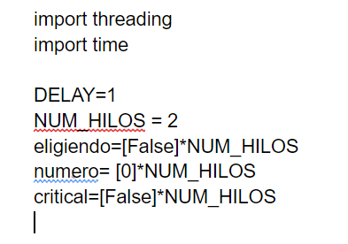
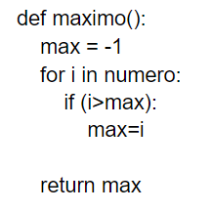
Código

Slide 6
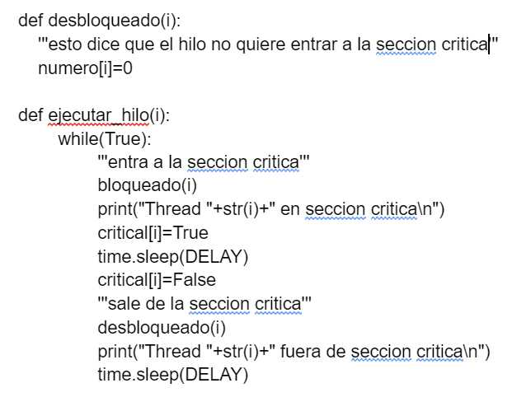
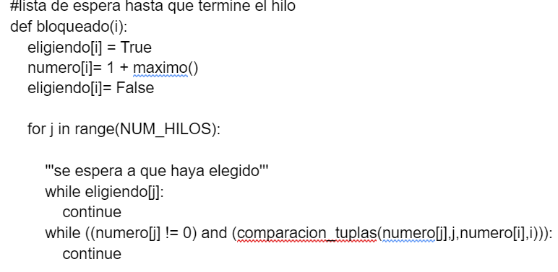
Código

Slide 7
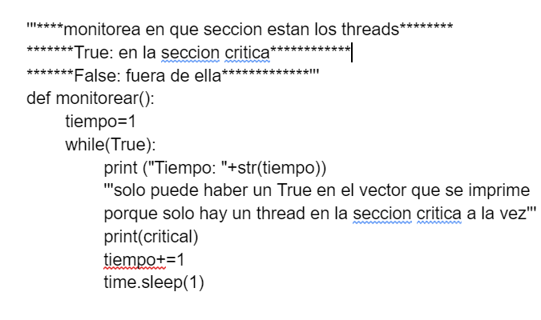
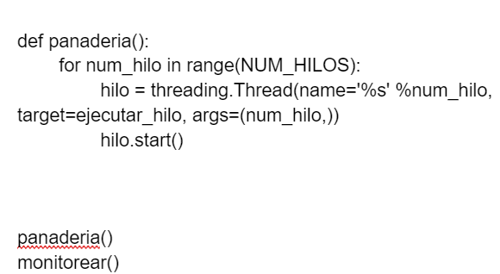
Código

Slide 8
FIN
Gracias por vuestra atención!

